Slide 1
OS实验分享
140614班
杨森
14061213
2016/3/25

Slide 2
总结：
爬坑
最好的资料：
指导书
Notes:
接下来，让我分享一些细节。

Slide 3

/OSLAB/compiler/usr/bin/mips_4KC-
Easy!
Notes:
熟悉文件相关命令，到处逛就OK了。
文件系统：usr.bin

Slide 4
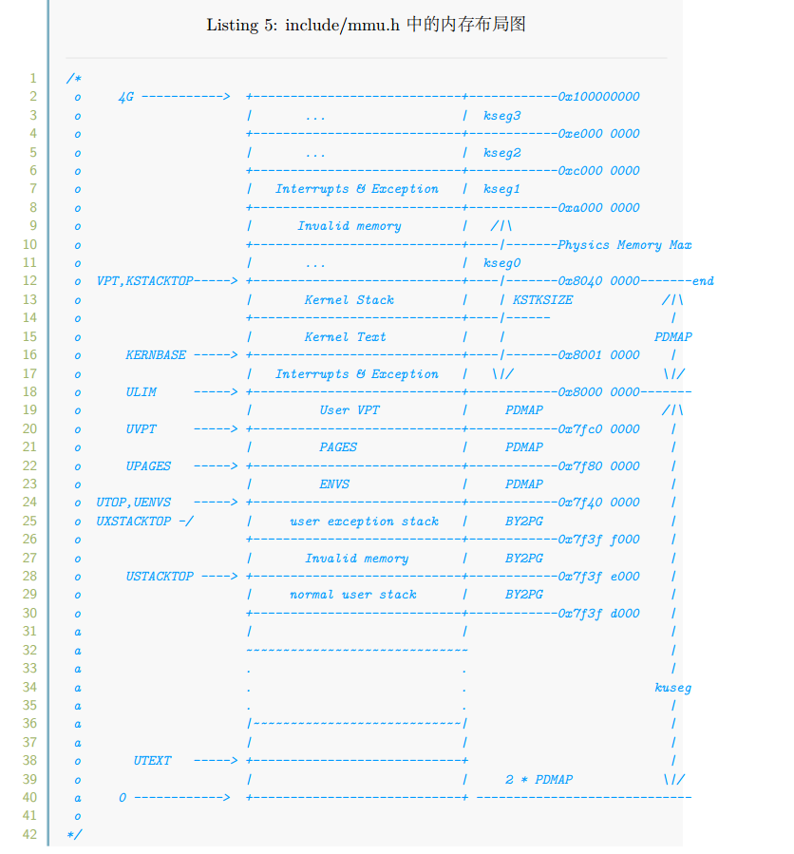

Slide 5
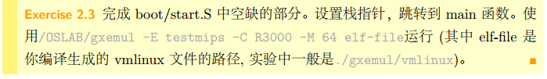
gxemul的用法
ctrl+c,ctrl+z的区别
调出帮助命令 help
单步调试，反编译，输出
Notes:
Gxemul的用法，ctrl+c,ctrl+z,调出帮助命令

Slide 6

阅读大量的代码和相关文件
根据参数的行为猜参数的意思
最后发现，不用完全补完

Slide 7
出现正确结果后的心情：
Unbelievable！
但是怎么提交呢？

Slide 8
Git提交
虽然git理论上可以恢复到任何时间，但谨慎尝试。
切记！
切记！
切记！
git status
git add
git commit
git push
git pull
git branch -a
git checkout lab1-result
Notes:
奇淫巧计

Slide 9
小技巧：
脚本
重命名 alias
man command 拉出帮助
MobaXterm

Slide 10
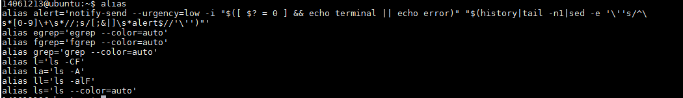
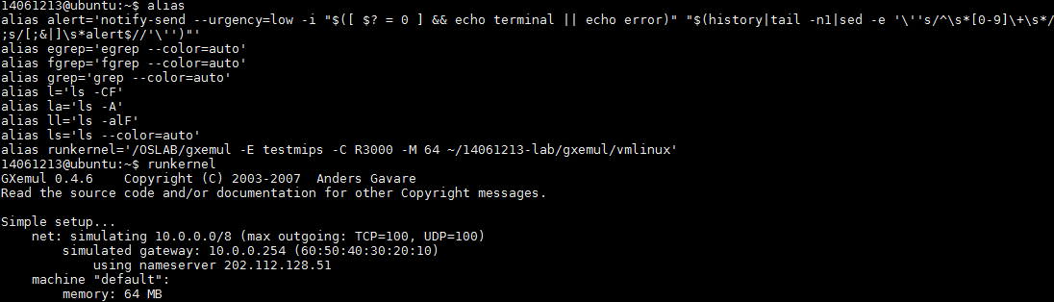
alias runkernel='/OSLAB/gxemul -E testmips -C R3000 -M 64 ~/14061213-lab/gxemul/vmlinux'

Slide 11
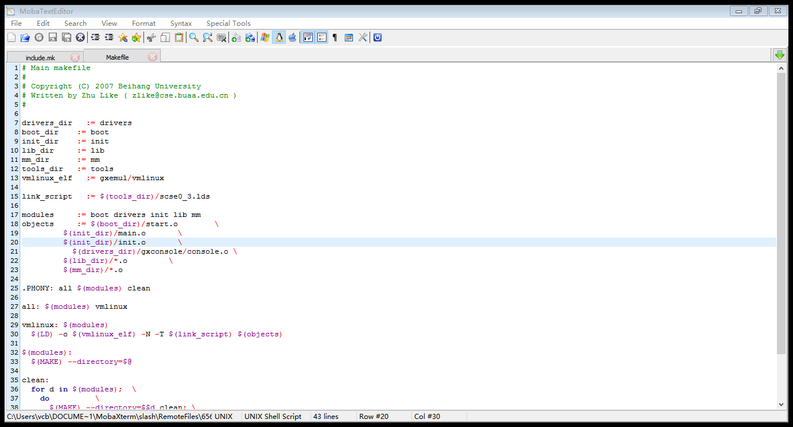
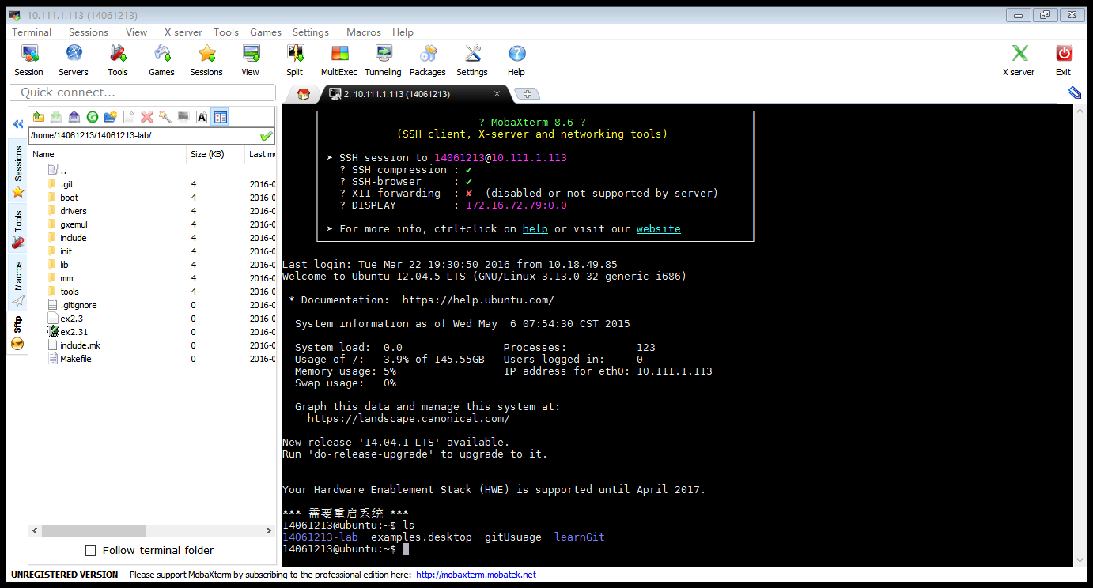
推荐软件---MobaXterm
Notes:
个人版免费，专业版收费,基于Putty,轻量
1.强大的图形化，文件浏览，编辑方便，多文件同时浏览，替代命令行vim；
2.提高生产力
3.下载文件，不会用github的福利
4.记住密码，自动登录
4.更多有趣的功能，生成密钥、本地终端，e.g.，等待你的探索

Slide 12
Thank u!
祝大家OS实验愉快，
取得好成绩!

